Slide 1
埃及的金字塔
苏教版五年级语文下册

Slide 2
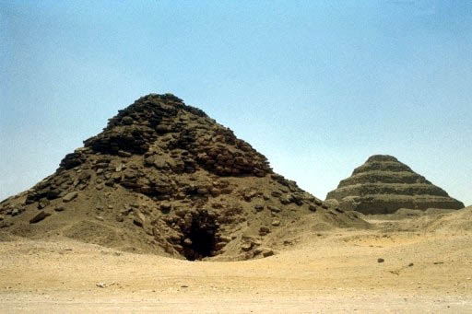
同学们知道四大文明古国吗？
古埃及、印度、巴比伦、中国

Slide 3

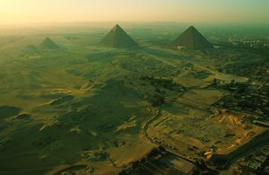
埃及的金字塔远观图

Slide 4
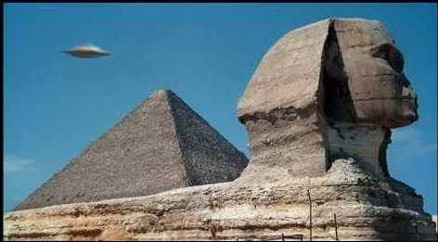

Slide 5
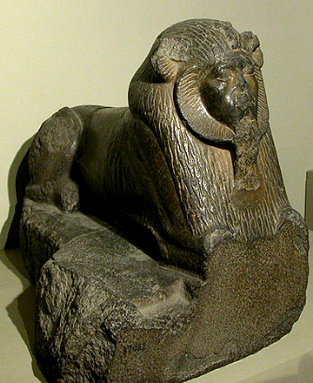
图片资料
阿蒙涅姆霍特三世法老狮身人面石像

Slide 6
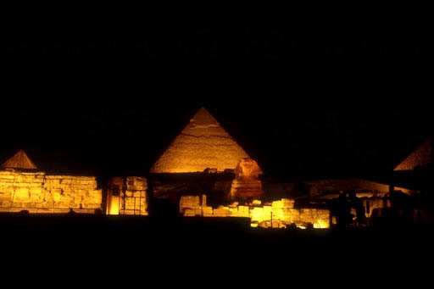

Slide 7
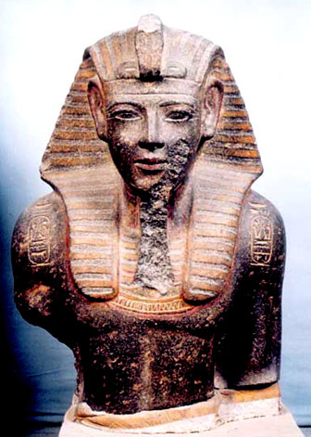
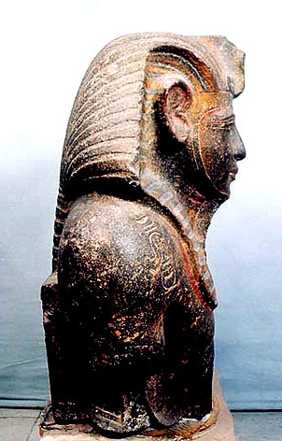
图片资料
梅内普塔法老半身像

Slide 8
读准字音
zhuī kuò shà qì pù
角锥形 轮廓 摩天大厦 砌成 曝晒
牲畜 木橇 埋葬
chù qiāo

Slide 9
金字塔高（ ）米多，相当于（ ）层高的摩天大厦。绕金字塔（ ）周，差不多要走（ ）公里的路程。塔身由（ ）万块巨石砌成，这些石块平均每块重（ ）吨。有人估计，如果将这座金字塔的石块铺成一条三分之一米宽的道路，可绕地球一周；如果用火车装运，需要（ ）万个车皮。这些石块磨得很平整，石块与石块之间砌合得很紧密，几千年过去了，这些石块的接缝处连锋利的刀片都插不进去。为了建造这座金字塔，经常有（ ）万人在烈日曝晒下干活儿。全部工程用了整整（ ）年时间。
146
40
1
1
230
2.5
60
10
30
1.在短文中填上合适的数字。
2.这段话写出了金字塔 的特点， 作者采用了 、 和 的说明方法。
3.仿照第一句话，写一句话。
宏伟和精巧
作比较
举例子
列数字

Slide 10
读课文回答问题：
1.金宇塔在哪里?
2.金字塔的外观有什么特点?
3.金宇塔是如何建造起来的?
4.为什么叫“金字塔”?
5.为什么说“金字塔”是埃及的象征，也是古埃及人民智慧的结晶？
埃及首都开罗西南面的沙漠中
巨大的角锥形，底座是四方形，愈往上愈小，最后成为尖顶。高大、
重

Slide 11
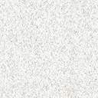
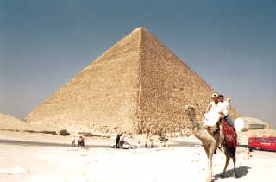
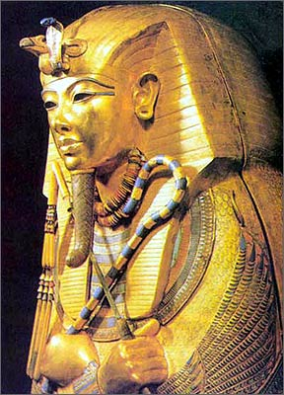
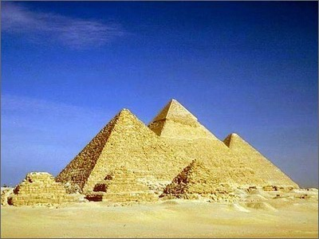

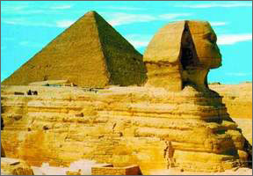
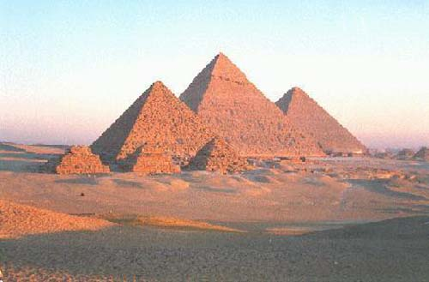

Slide 12
巧找联系
彩色电视 异口同声
长途电话 颠倒黑白
冲牛奶 积少成多
大合唱 有声有色
苏州刺绣 遥相呼应
照相底片 水乳交融
零存整取 锦上添花
宇宙火箭上太空 千头万绪
剪不断理还乱 惊天动地

Slide 13
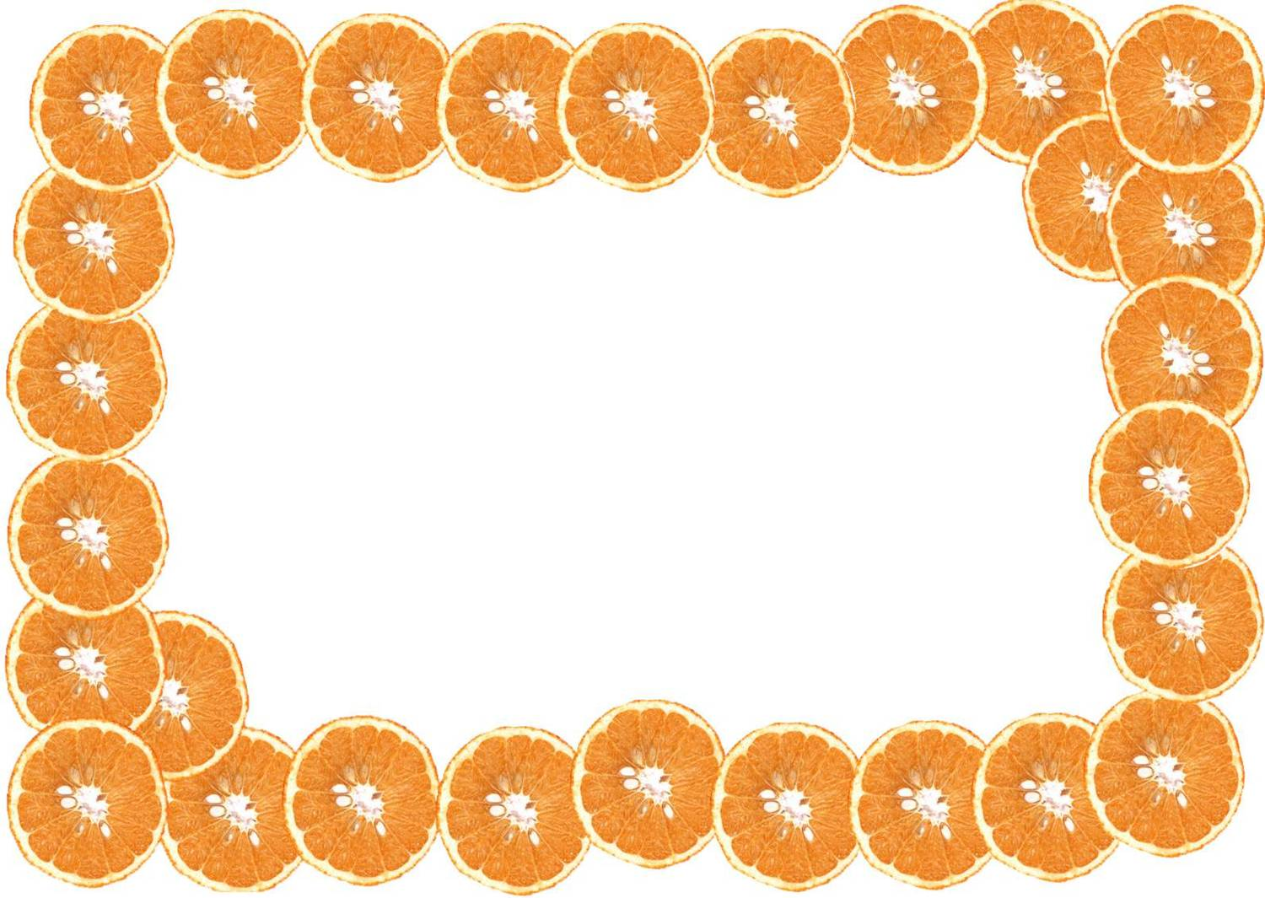
谢谢

